Slide 1
OLYMPUS RMS
文書管理システムのマニュアル
（2009、02、25 更新）

Slide 2
■ 目次
NO
１
１－１ 韓国原文（SW）の登録
１－２ 翻訳初本(NH)・PG完成本(PG)・ORMS最終本(OR)の登録
２－１ 文書の管理
２－２ コメントの管理＿書く
２－３ コメントの管理＿目録
３－１ 項目の登録
３－２ 項目の修正
３－３ 項目の削除

Slide 3
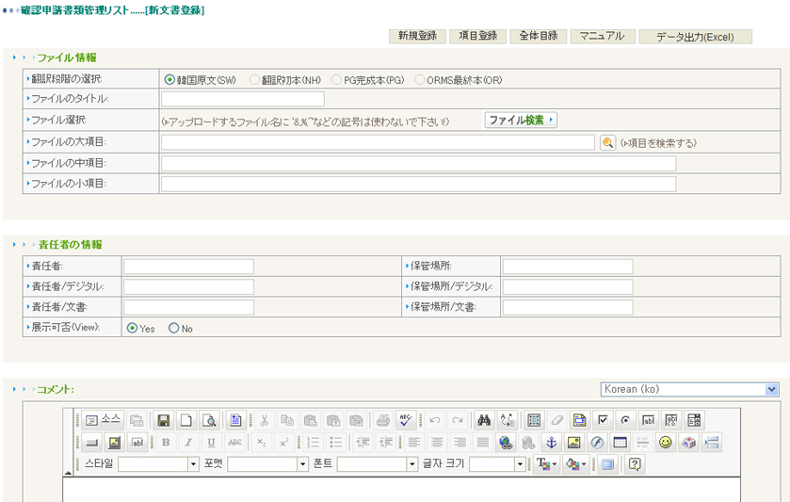
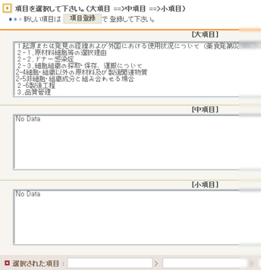
■ １－１ 韓国原文（SW）文書の登録.....[新規登録]ボタン
NO
２
（１）
（２）
（３）
クリックするとpopupウィンドウが現れる。
（４）
（５）
Ｊａｐａｎｅｓｅ（ｊａ）は日本語
（１）文書のタイトルを書く。 －＞
（２）ファイルを選択する。－＞
（３）項目を選択する。（予め入力しておいたデータがなければ「項目登録」にて新しい項目を登録してから再び選択する。）－＞
（４）内容を書く (展示可否のNOにチェックするとリストにはファイル名が見えなくなり、 が現れてファイルのダウンロードができない )－＞
（５）エディタの文字は各国の文字に変換できる。

Slide 4
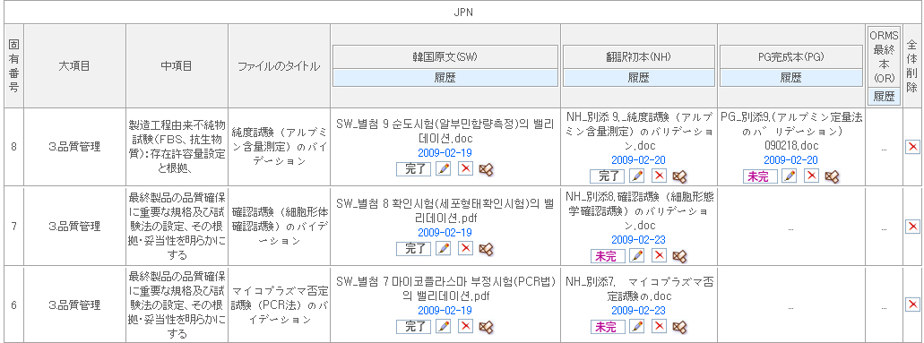
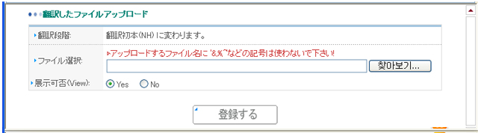
■ １－２ 翻訳初本(NH)・PG完成本(PG)・ORMS最終本(OR)の登録
NO
3
* をクリックし、POPUPにて済んだ翻訳文書をアップロードする。 すると前のファイルは に変わる。
* 展示可否のNOにチェックするとリストにはファイル名が見えなくなり、 が現れる。（ファイルのダウンロードができない）

Slide 5
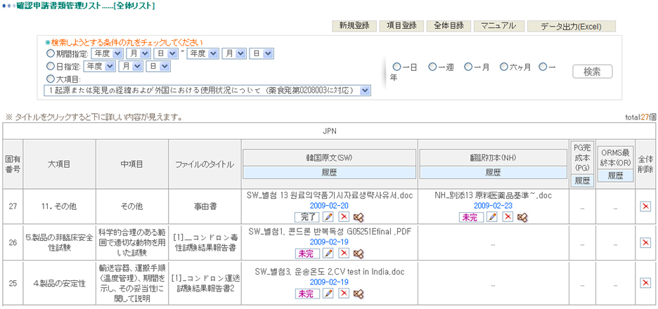
■ ２－１ 文書の管理.....[全体目録]ボタン
NO
4
（１）
（２）
（３）
（４）
クリックすると詳しい内容が見える。
（１）新規登録をすると韓国原文（SW）の所に上のようにファイル名などがあらわれる。
（２）次の段階、つまり翻訳初本(NH)のファイルは を押してPOPUPウィンドウにて翻訳したファイルをアップロードする（参考1－２）。 （３）（４）も同じ
*ICON 説明: 修正 削除 コメント

Slide 6
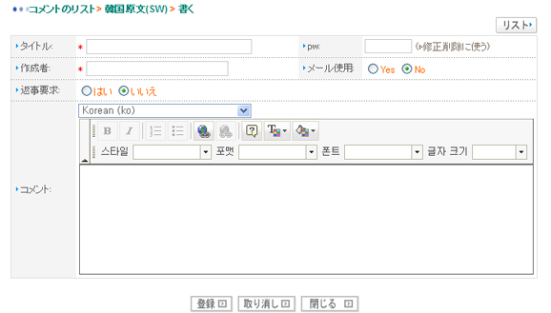
■ ２－２ コメントの管理＿書く
NO
5
（１）
Ｊａｐａｎｅｓｅ（ｊａ）は日本語
（１） 書く： をクリック ＝＞ POPUP ＝＞
*PW ： 修正や削除の際に使われる。 *メール使用 ： メールで回答を希望する場合。 *返事要求 ： 回答を望んだら’はい’にチェック。

Slide 7
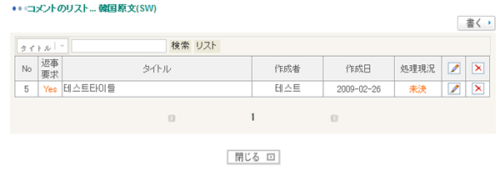
■ ２－３ コメントの管理＿目録
NO
6
（２）
（３）
（１）
（２）
（１）返事要求： 書く時 ’はい’にチェックしたのでYES。
（２）処理現況： 答えを書いた方が ページにて返事の結果の内（完了）をチェックすると未決が完了に変わる。
（３）全体リスト： 処理現況の未決件の数が現れるので回答をするのに便利。

Slide 8
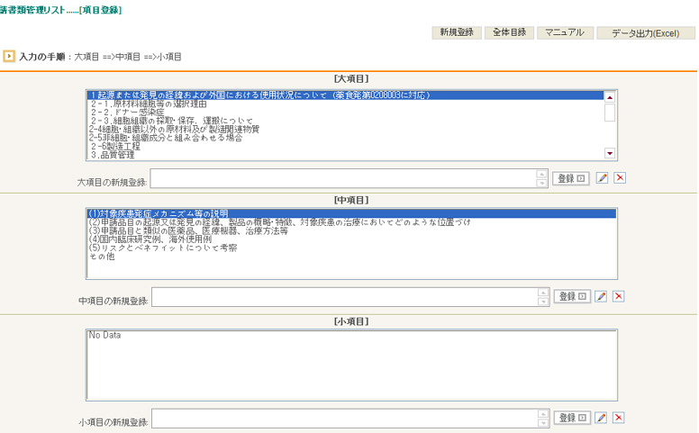
■ ３－１ 項目の登録
NO
7
大項目の選択
1
中項目の選択
2
登録ボタンに変わります
* ｢項目登録」にて新しい項目を登録したり、既存の項目を修正及び削除することができる。
1)登録方法：
－大項目：そのまま登録できる。
－中項目：大項目の中で該当される項目を選択すると ボタンが現れる。それから内容を入力し、登録のボタンをクリックする。
－小項目：中項目の中で該当される項目を選択すると ボタンが現れる。それから内容を入力し、登録のボタンをクリックする。

Slide 9
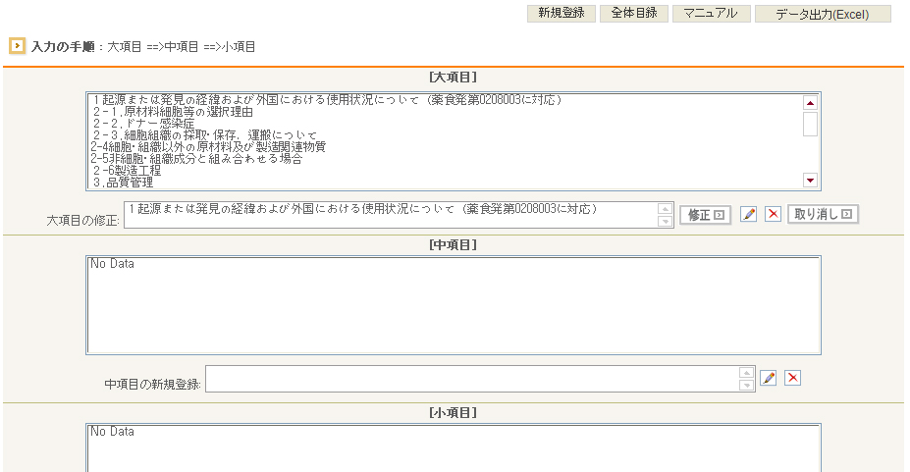
■ ３－２ 項目の修正
NO
8
項目を選択
１
３
2
（１）項目を選択する ＝＞ （２）鉛筆をクリックする ＝＞ （３） が現れる。 ＝＞ 内容を書き直してから をクリックする。

Slide 10
■ ３－３ 項目の削除
NO
9
項目を選択
１
2
（１）項目を選択する ＝＞ （２） Xをクリックする

